Slide 1

Česká republika
Ochrana přírody
ZŠ Hejnice 2010
Mgr. Jan Kašpar

Slide 2
Chráněná území
v ČR dlouhodobá tradice ochrany přírody
Žofínský prales – první chráněné úz. v Evropě (1838)
Boubínský prales (1858)
asi 16% plochy ČR zaujímají chráněná území
dělí se na velkoplošná a maloplošná
velkoplošná – národní park, CHKO
maloplošná – památky, rezervace
Zzláštním typem jsou biosférické rezervace
ZŠ Hejnice 2010

Slide 3
Národní parky
na našem území jsou 4 NP
Krkonošský národní park (KRNAP)
nejstarší u nás – založen r. 1963
největší návštěvnost
Šumavský národní park
založen r. 1991
největší NP u nás (690 km²)
Národní park Podyjí
založen r. 1991
Národní park České Švýcarsko
založen r. 2000
uvažuje se také o NP Jeseníky
a NP Křivoklátsko
ZŠ Hejnice 2010

Slide 4
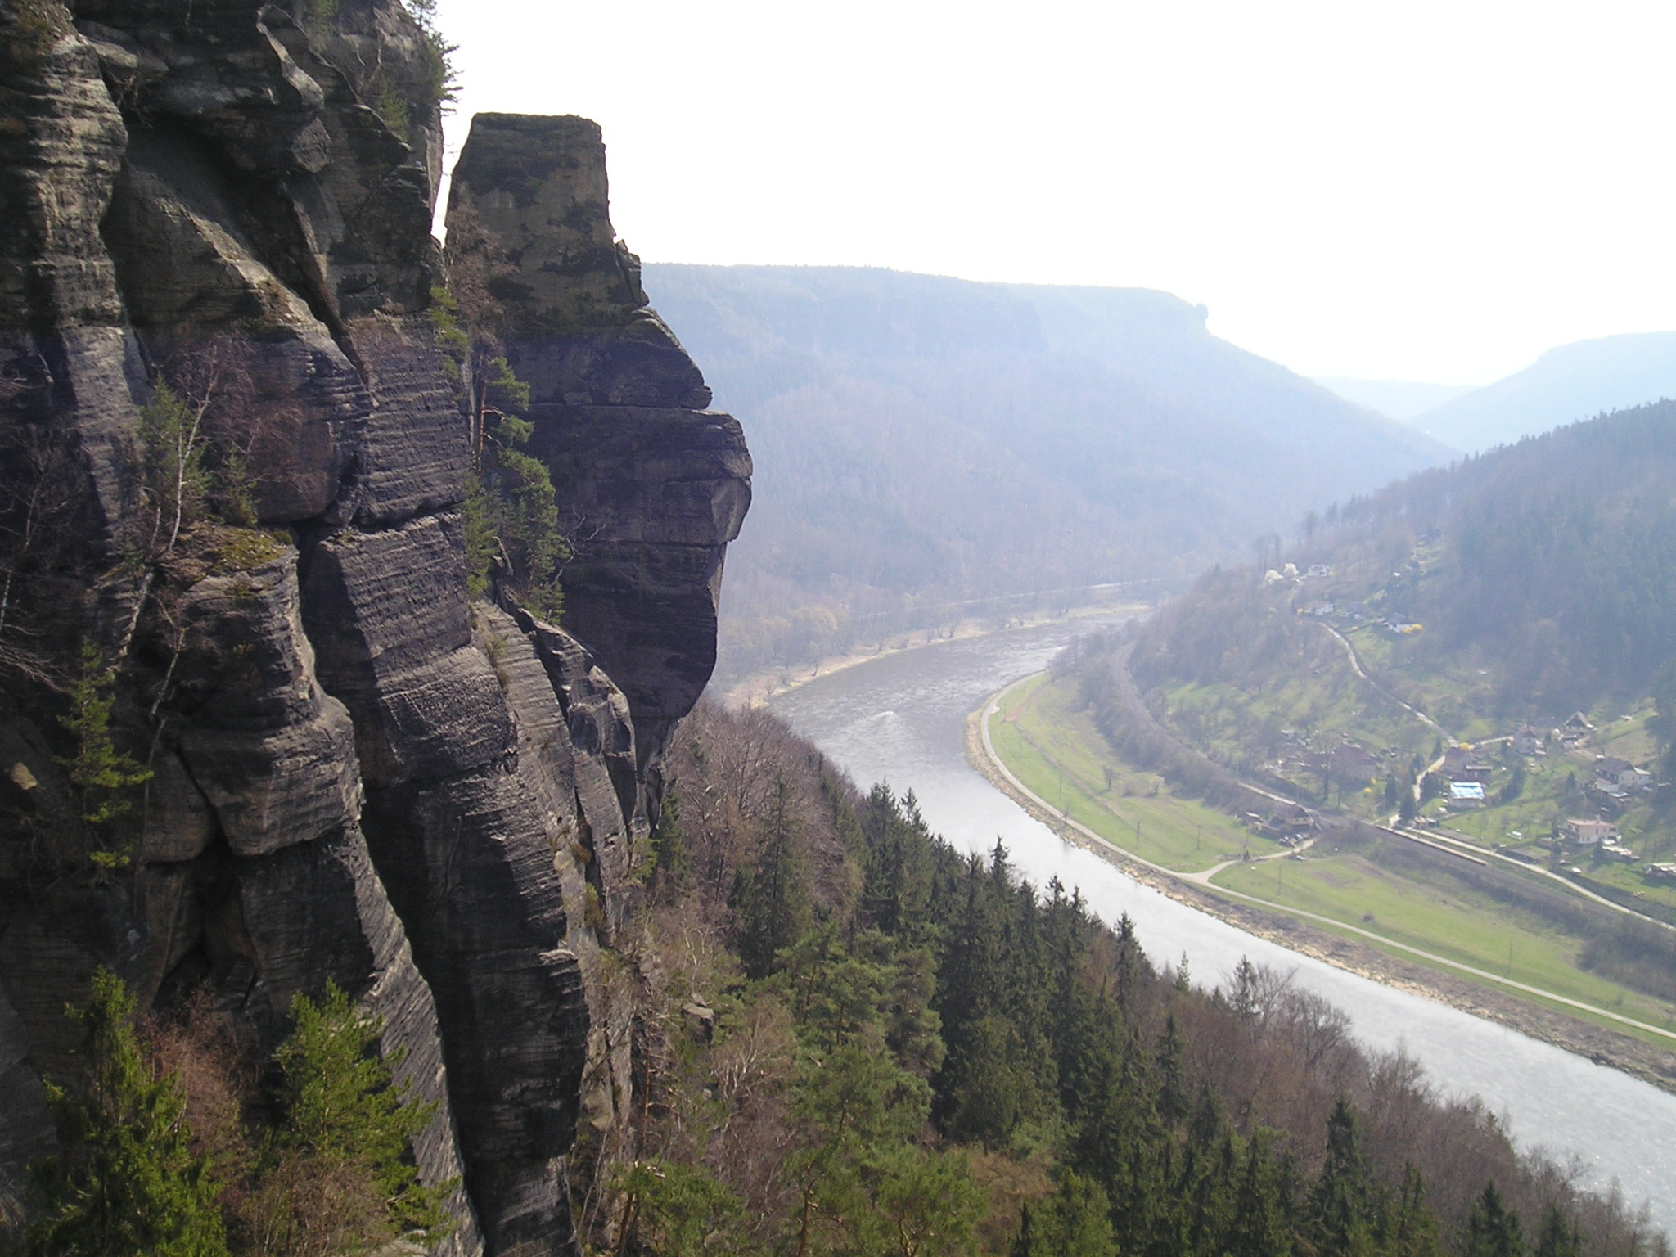
NP České Švýcarsko
Obr. 1
NP Krkonoše

Slide 5
Chráněné krajinné oblasti
na území ČR je momentálně 25 CHKO
v CHKO platí mírnější předpisy jak v NP
možnost táboření, rozdělávání ohně, apod.
nejstarší CHKO je Český ráj (1955)
největší CHKO jsou Beskydy (1190 km²)
ZŠ Hejnice 2010

Slide 6
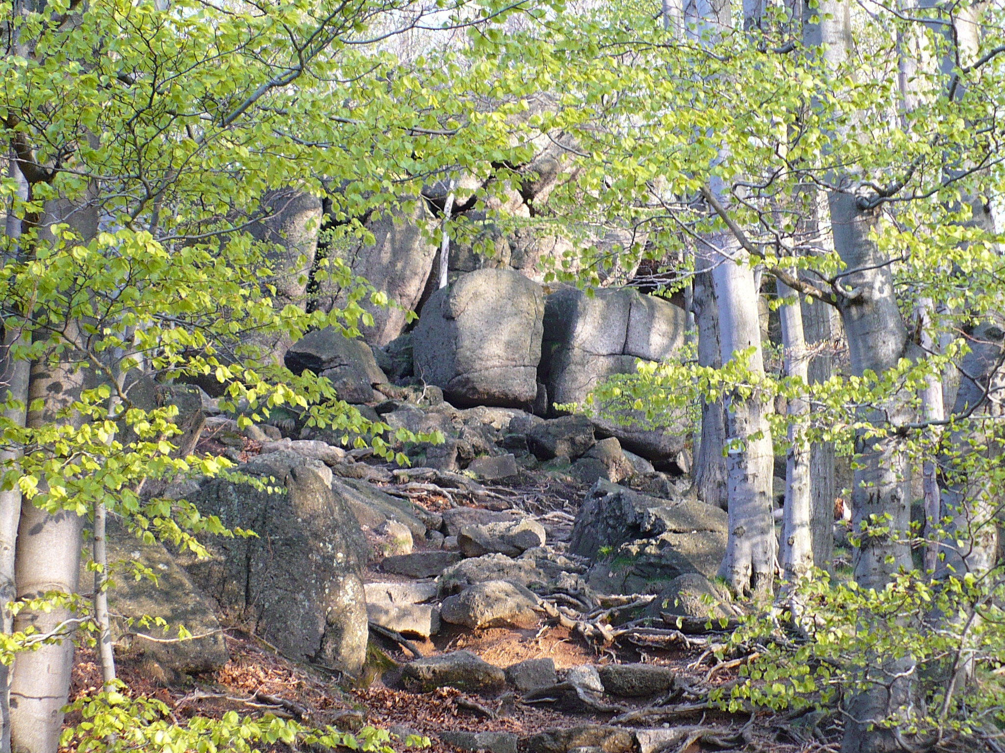
CHKO Jizerské hory
Obr. 2

Slide 7
Rezervace
maloplošné chráněné území
národní přírodní rezervace (NPR)
přírodní rezervace (PR)
území s mimořádnými přírodními hodnotami
Jizerskohorské bučiny, Rašeliniště Jizery, aj.
ZŠ Hejnice 2010

Slide 8
Památky
maloplošné chráněné území
národní přírodní památka (NPP)
přírodní památka (PP)
přírodní úkazy menších rozměrů
skály, jezera, jeskyně, apod.
Bozkovské jeskyně, Panská skála, aj.
ZŠ Hejnice 2010

Slide 9
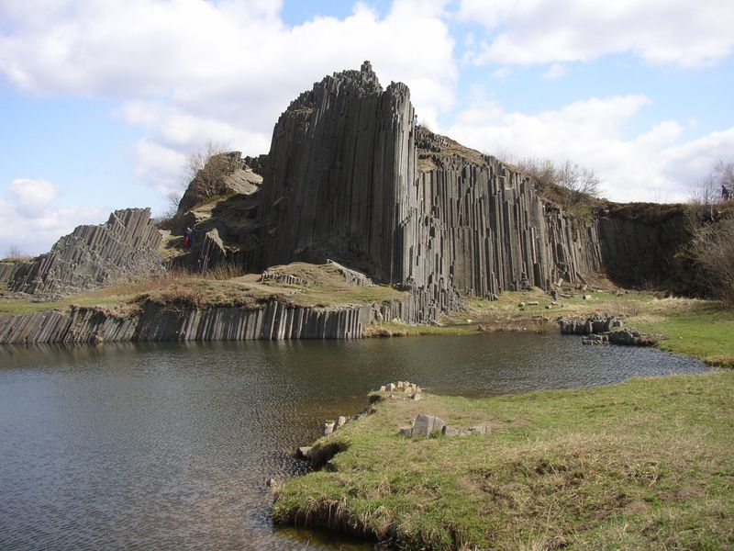
Panská skála
Obr. 3

Slide 10
Biosférické rezervace
program organizace UNESCO
činnost člověka v souladu s přírodou
v ČR zatím 6 biosférických rezervací
Krkonoše, Třeboňsko, Šumava, Pálava
Bílé Karpaty, Křivoklátsko
ZŠ Hejnice 2010

Slide 11
Zdroje
Obr. 1, 2: Fotoarchiv autora
Obr. 3: Soubor:Panska skala.jpg. In Wikipedia : the free encyclopedia [online]. St. Petersburg (Florida) : Wikipedia Foundation, [cit. 2011-03-02]. Dostupné z WWW: http://cs.wikipedia.org/wiki/Soubor:Panska_skala.jpg pod licencí GNU Free Documentation License.
Autorem materiálu a všech jeho částí, není-li uvedeno jinak, je Mgr. Jan Kašpar.
ZŠ Hejnice 2010

